Slide 1


Análisis financiero de la compañía marítima chilena
Integrantes:
Lucas Campos
Diego Gutiérrez
Hugo Morales
Macarena Flores
Profesor:
Freddy Zavala

Slide 2
Reseña
La Compañía Marítima Chilena S. A. (CMC) fue fundada en 1930 bajo el nombre de Compañía Chilena de Navegación Interoceánica (CCNI). Ésta compañía se dedicó al transporte marítimo de cargas teniendo presencia en cuatro continentes, convirtiéndose en la segunda empresa transportista más importante de Chile y la trigésimo novena a nivel mundial.
Tres de sus líneas más importantes son el transporte de vehículos desde Asia, cabotaje o cargas masivas y la compra, venta y el arriendo de naves. Esta compañía posee su sede en la ciudad de Valparaíso.

Slide 3
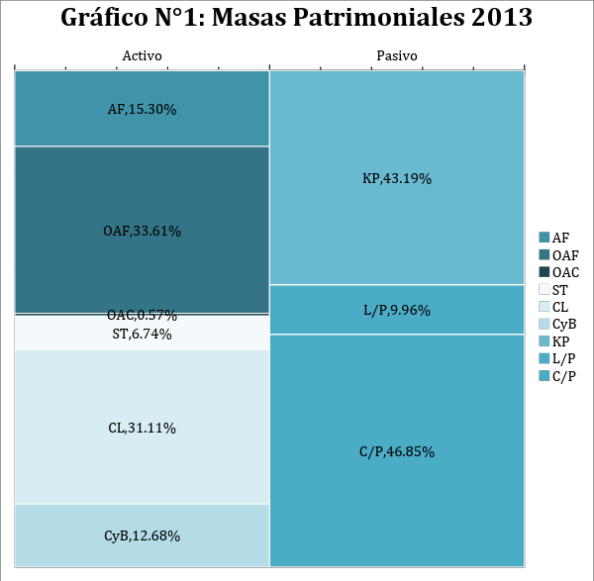
Masas patrimoniales estáticos 2013
Análisis de activos
Análisis de pasivos
Análisis de activos v/s pasivos

Slide 4
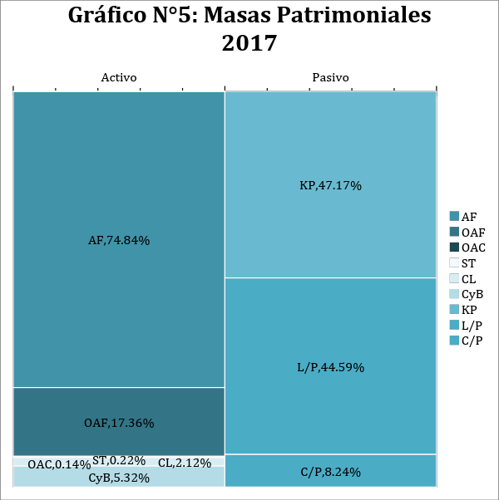
Masas patrimoniales estáticos 2017
Análisis de activos
Análisis de pasivos
Análisis de activos v/s pasivos

Slide 5
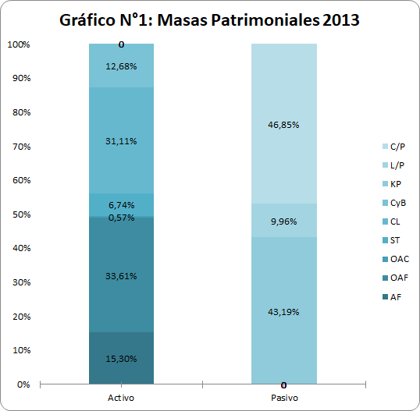
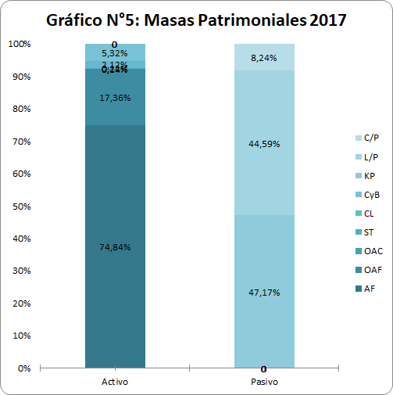
Análisis patrimonial dinámico 2013-2017

Slide 6
Análisis patrimonial dinámico 2013 - 2017
Análisis de activos
Análisis de pasivos
Análisis de activos v/s pasivos

Slide 7
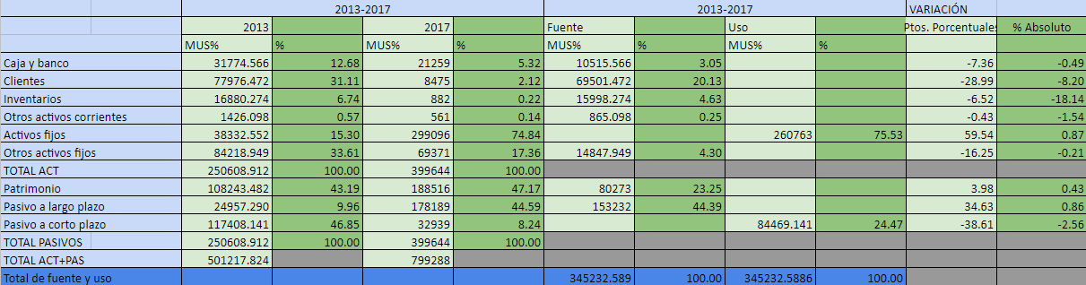
Estado de fuente y uso 2013 - 2017

Slide 8
Capacidad de pago

Slide 9
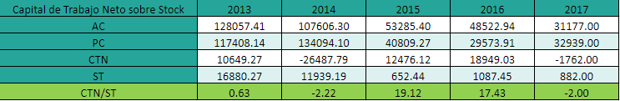
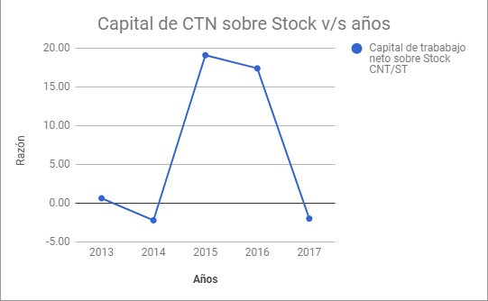
Capital de trabajo neto sobre stock

Slide 10
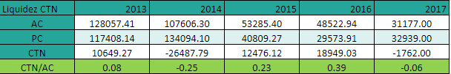
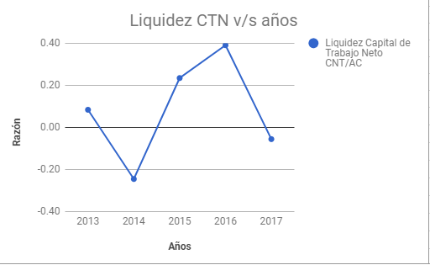
Liquidez capital de trabajo neto

Slide 11

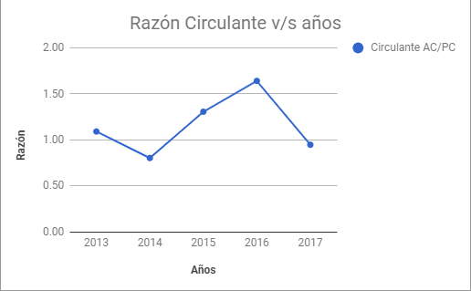
Razón circulante

Slide 12
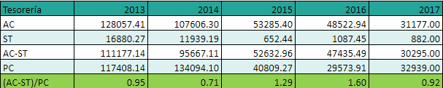
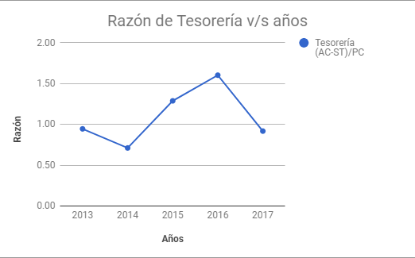
Razón de tesorería

Slide 13

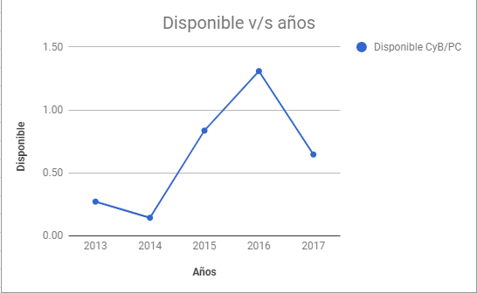
Razón disponible

Slide 14

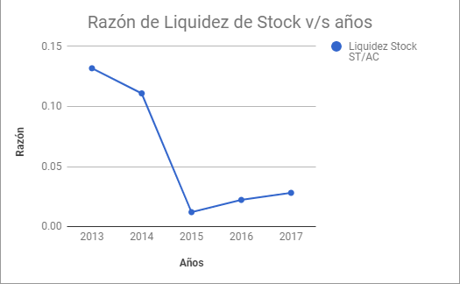
Razón de liquidez de stock

Slide 15
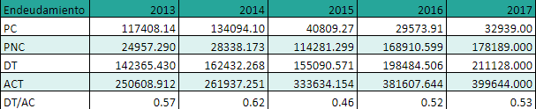
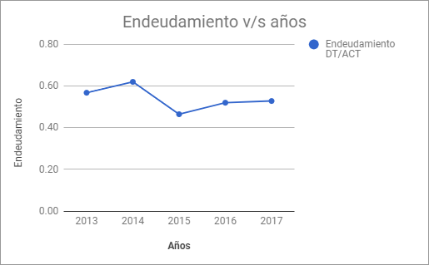
Razón endeudamiento

Slide 16
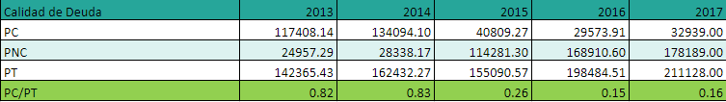
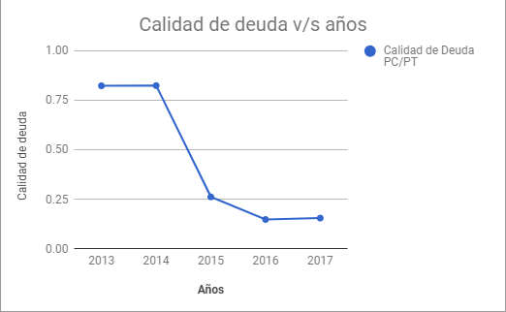
Calidad de deuda

Slide 17
Puntualidad de pago

Slide 18
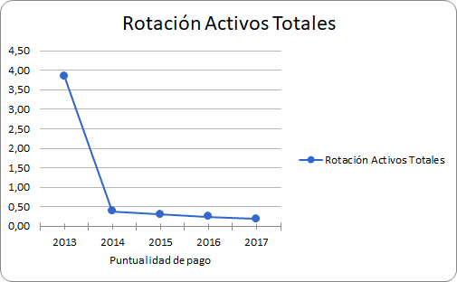
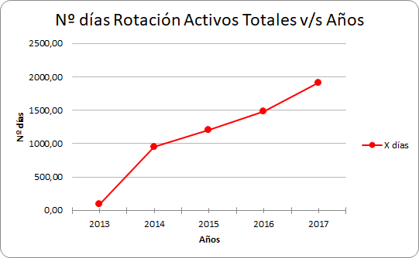
Rotación activos totales
Puntualidad de pago | 2013 | 2014 | 2015 | 2016 | 2017
Rotación Activos Totales | 3,85 | 0,38 | 0,30 | 0,24 | 0,19
X días | 93,45 | 947,15 | 1203,50 | 1480,55 | 1908,54

Slide 19
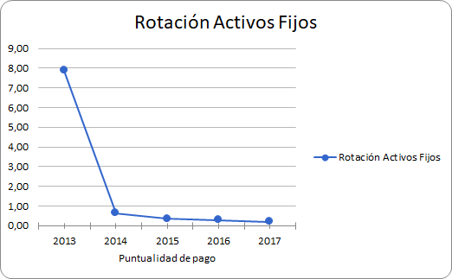
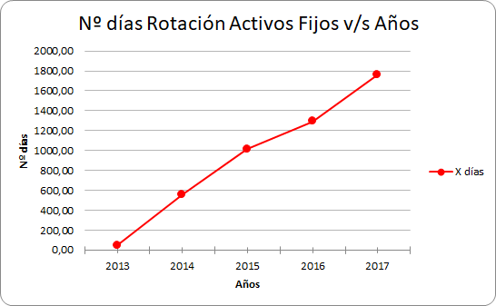
Rotación activo fijo
Rotación Activos Fijos | 7,88 | 0,65 | 0,36 | 0,28 | 0,20
X días | 45,70 | 558,05 | 1011,28 | 1292,29 | 1759,66

Slide 20
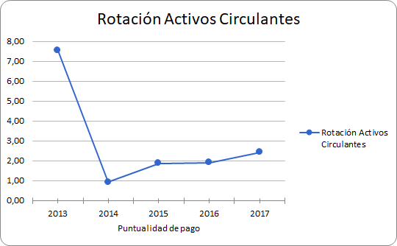
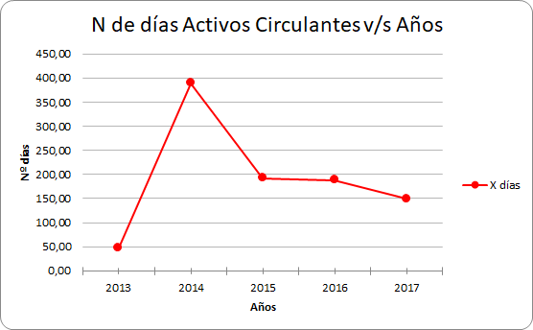
Rotación activo circulante
Rotación Activos Circulantes | 7,54 | 0,93 | 1,87 | 1,91 | 2,42
X días | 47,75 | 389,10 | 192,21 | 188,26 | 148,89

Slide 21
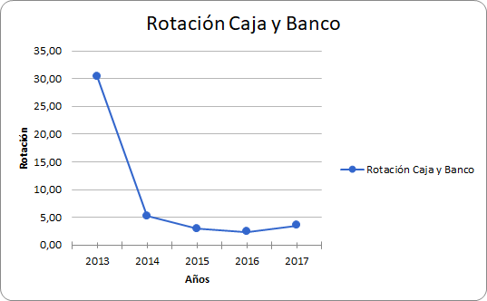
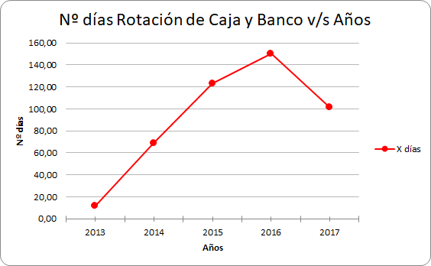
Rotación de caja y banco
Rotación Caja y Banco | 30,38 | 5,22 | 2,93 | 2,40 | 3,55
X días | 11,85 | 68,94 | 122,96 | 150,10 | 101,52

Slide 22
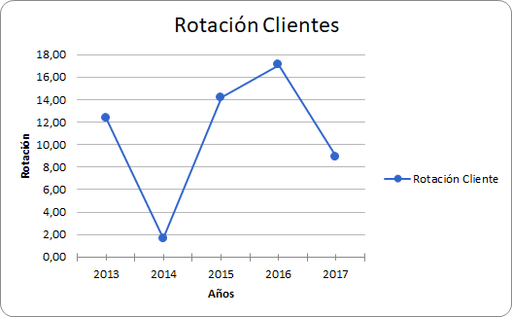
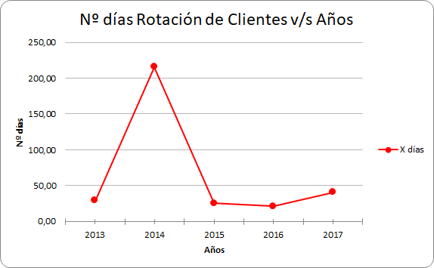
Rotación de clientes
Rotación Cliente | 12,38 | 1,67 | 14,17 | 17,10 | 8,89
X días | 29,08 | 215,57 | 25,40 | 21,06 | 40,47

Slide 23
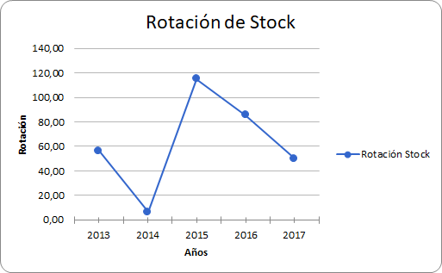
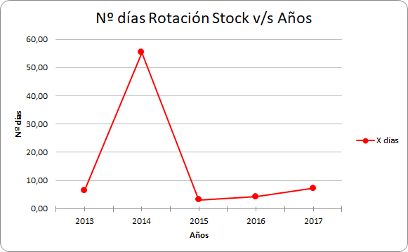
Rotación de stock
Rotación Stock | 56,14 | 6,50 | 115,06 | 85,33 | 49,97
X días | 6,41 | 55,40 | 3,13 | 4,22 | 7,20

Slide 24
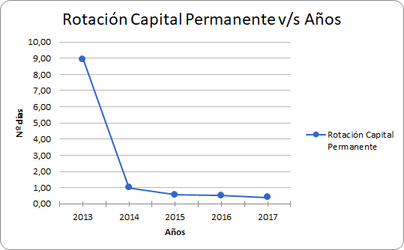
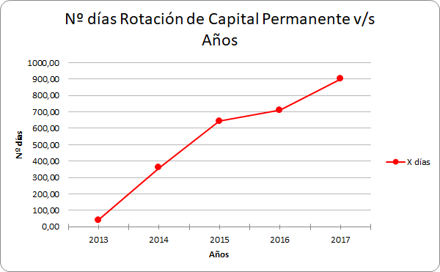
Rotación capital permanente

Slide 25
Análisis económico

Slide 26
Márgenes económicos

Slide 27
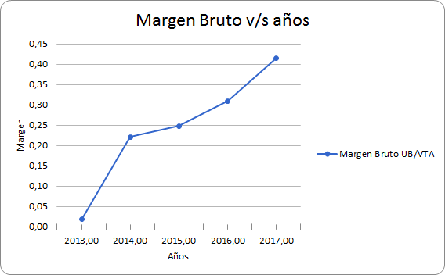
Margen bruto

Slide 28
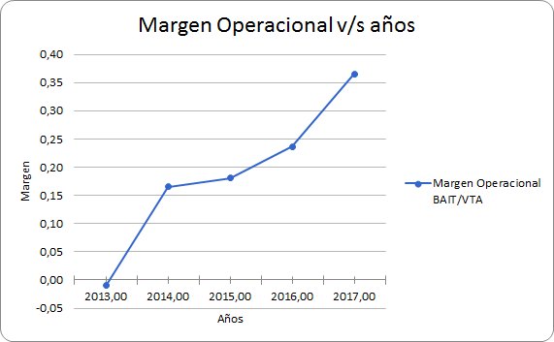
Margen operacional

Slide 29
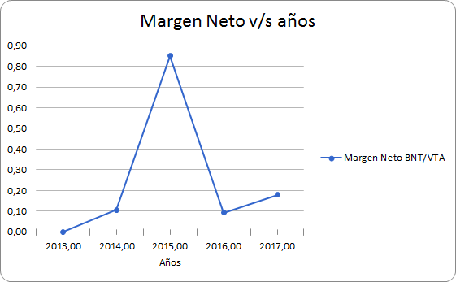
Margen neto

Slide 30
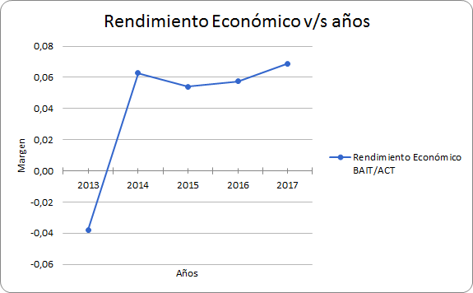
Márgenes rendimiento económico.

Slide 31
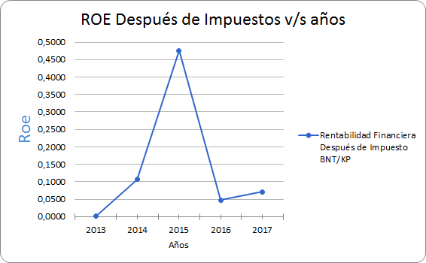
Margen rentabilidad financiera después del impuesto

Slide 32
Índices económicos

Slide 33
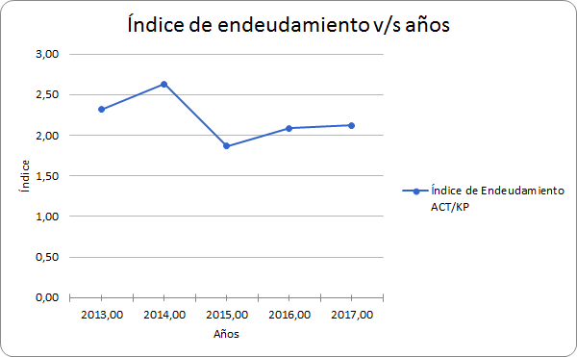
Índice de endeudamiento

Slide 34
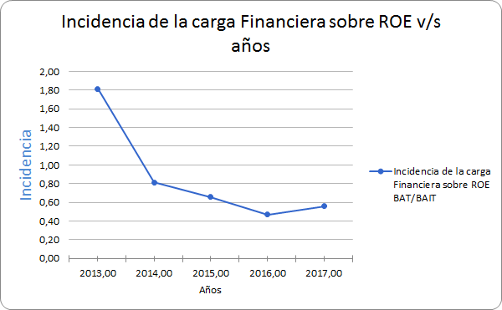
Incidencia de carga financiera sobre roe

Slide 35
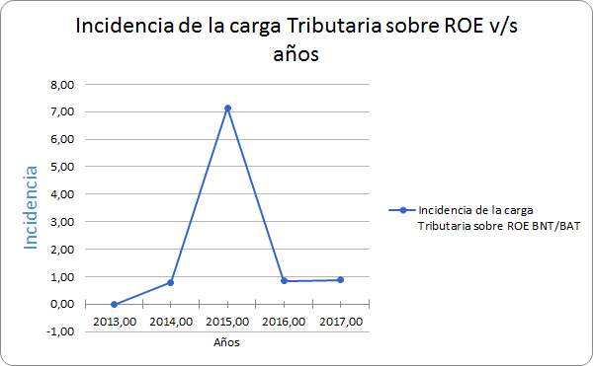
Incidencia de carga tributaria sobre roe

Slide 36
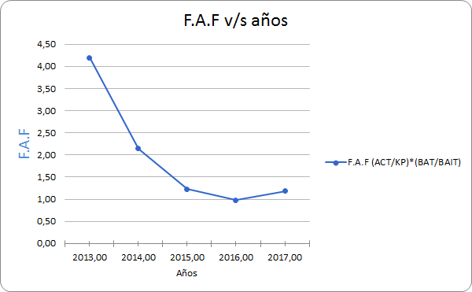
Factor de apalancamiento

Slide 37
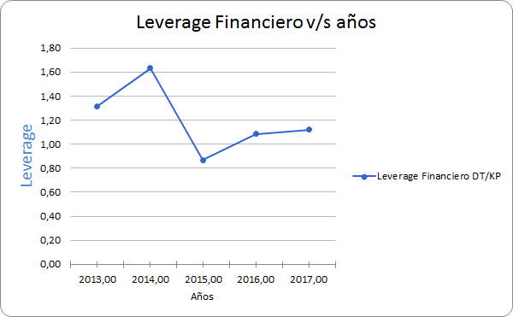
Leverage financiero

Slide 38
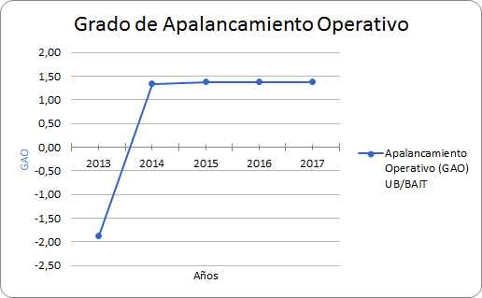
Análisis de grado de apalancamiento operativo

Slide 39
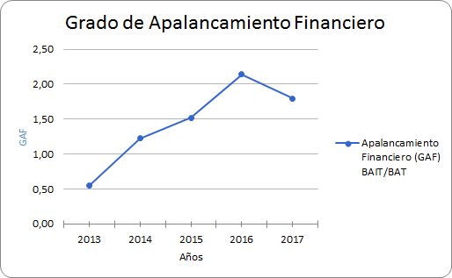
Análisis de grado de apalancamiento financiero

Slide 40
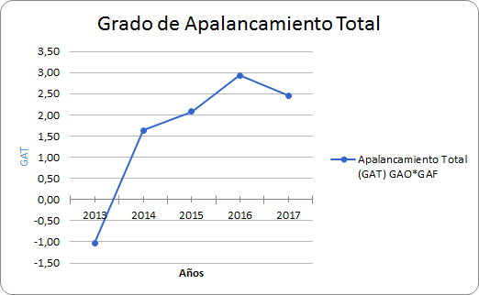
Análisis de grado apalancamiento total

Slide 41
Conclusión

